Slide 1
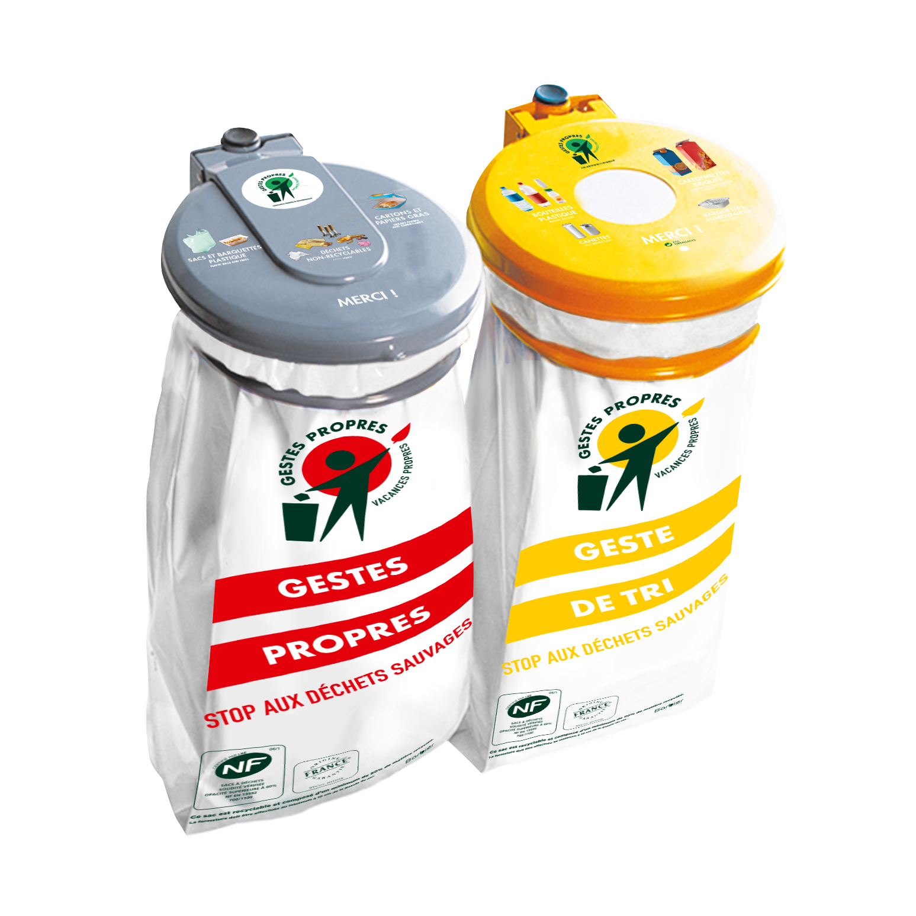
À (NOM DE LA COLLECTIVITE) AUSSI,
UTILISONS LES SACS GESTES PROPRES
MIS À NOTRE DISPOSITION !
SAC ROUGE
DÉCHETS MÉNAGERS
SAC JAUNE
DÉCHETS RECYCLABLES
Votre
Logo

Slide 2
À (NOM DE LA COLLECTIVITE) AUSSI,
UTILISONS LES SACS GESTES PROPRES
MIS À NOTRE DISPOSITION !
SAC ROUGE
DÉCHETS MÉNAGERS
SAC JAUNE
DÉCHETS RECYCLABLES
Votre
Logo

